Slide 1
新年到
祝福大家新年快樂

Slide 2
從2017年底蘇花改部分通車
看2020年宜花的變化

Slide 3
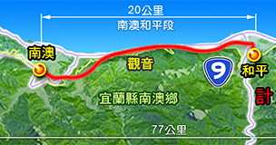

Slide 4
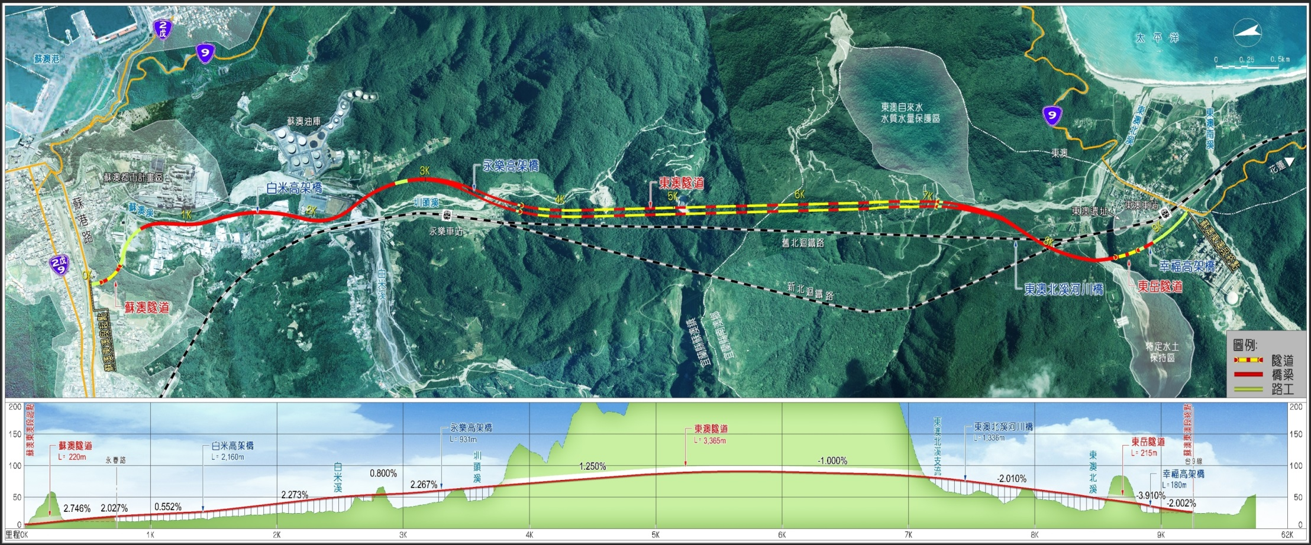
http://suhua.thb.gov.tw/SubPages/蘇澳東澳段.html

Slide 5
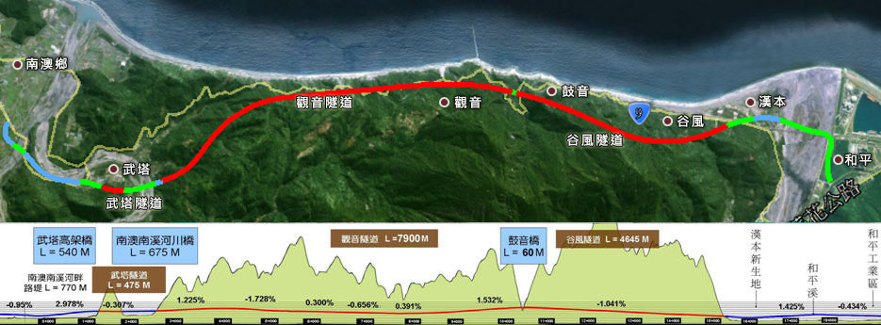
http://suhua.thb.gov.tw/SubPages/南澳和平段.html

Slide 6
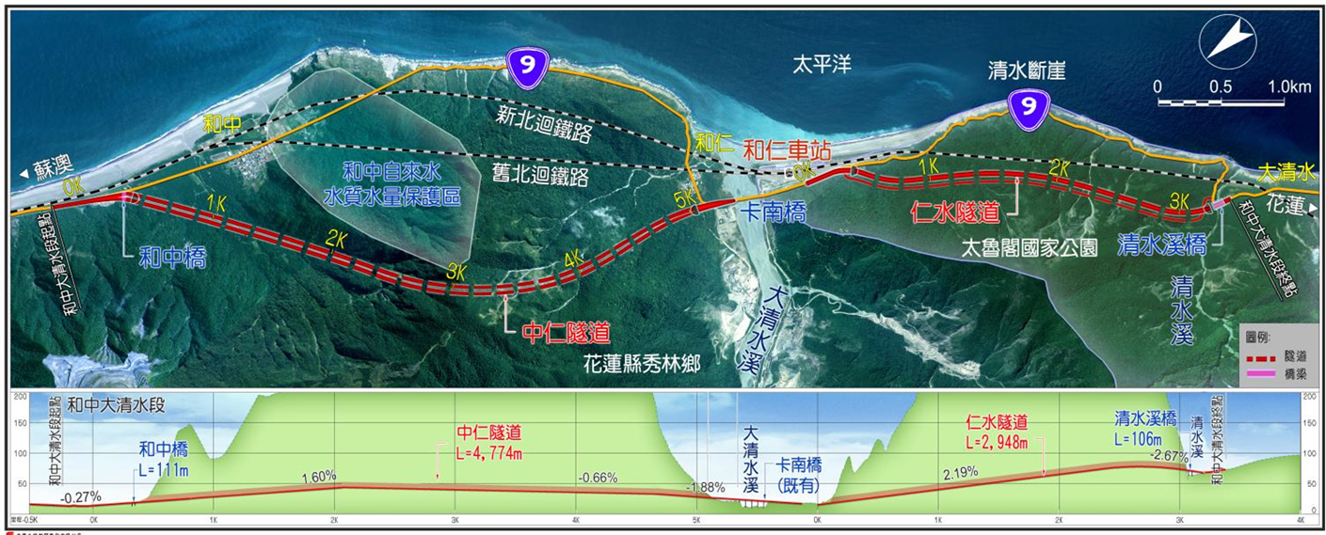
http://suhua.thb.gov.tw/SubPages/和中大清水段.html

Slide 7
5 + 2 之外
是否
還有一片天
天啊
別做夢了

Slide 8
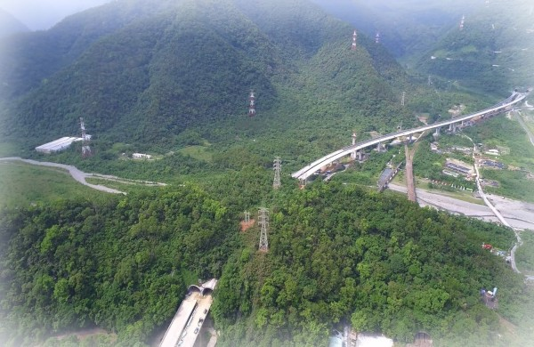
蘇花改工程處：蘇花改全線108年通車
蘇花公路改善工程目前可看到已經具有完整的路型。
（蘇花公路改善工程處提供）

Slide 9
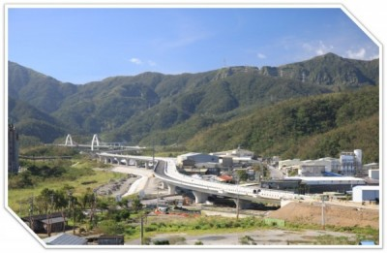
自由時報 2017-01-18
公路總局蘇花公路改善工程處今天在花蓮舉行蘇花改工程進度說明會，處長說，蘇花改第一階段蘇澳到東澳段，保證在今年底可完工，順利的話預計明年1月前可通車，而南澳至和平段、和平到崇德段都預計108年通車，目前整體施工進度達到64.2%，之前停工的漢本段考古遺址已有進展。

Slide 10
邵厚潔說， 斥資528億元興建的蘇花改工程，分蘇澳到東澳、南澳到和平、和中到大清水（即和平到崇德）三個路段開闢，長約38.8公里，全線通車後，原行車2小時10分，可縮短為72分鐘，大約每段路可縮短20分鐘左右；其中蘇澳到東澳段進度已達80%以上，預計年底就可開始進行隧道消防測試工作，明年元月可通車，約可縮短20到25分鐘路程。
過年~除夕：2018.02.15.

Slide 11
蘇花改工程處指出，隧道工程一直遭遇不同地質挑戰，蘇澳至東澳段的東澳隧道長3.4公里，施工時遭遇坍塌、擠壓變形及大量湧水等，耗時1056天，在去年7月7日南下貫通；最長的觀音隧道（7.9公里），遭遇觀音斷層及樟樹山斷層等變質岩區，經歷1445天才貫通；蘇澳到和平間最後一個貫通的谷風隧道，北上已在去年6月30日貫通，南下隧道隨後也貫通；靠花蓮端的和中至大清水段，有中仁和仁水兩個隧道目前也將開挖。
至於未納入蘇花改工程中的東澳到南澳段，公路總局第四區養護工程處長廖吳章說，目前也針對這個路段進行路段改善的規劃，預計將針對9處彎道改善，讓慢速的大貨車可以有避車空間，後方車輛先行，避免大型車輛造成車流不順暢；而未來蘇花改通車後，原先舊的蘇花公路路段，也將會朝向生態、旅遊的道路發展。

Slide 12
2018.01
2019.12.
2019.12.

Slide 13
最近新聞
蘇花改年底完工 蘇澳恐成停車場
若以每年到花東有800萬輛次的車潮，透過軌道運輸，可抒解車流並….。
花蓮農地 疑又吹起炒作風

Slide 14
最近新聞
花蓮農地 疑又吹起炒作風
金雞年到來，花蓮地區房地產業逐漸走出低迷滯銷困境？根據花蓮房地產業者表示，從新年期間開始，網路上花蓮房地產諮詢情形開始熱絡起來，尤其市區福德段及四維段的市地重劃政策利多，交投熱絡。不過，也有人認為背後有財團在炒作農地？
為解決蘇花改一○八年逐段通車後的龐大交通車流，政府著手研提應變措施，分別於一九三線福德段太平洋公園前（約三十八公頃）與慈濟四維段（約十公頃）刻正辦理都市計畫變更，規劃建造大型停車塔、停車場，滿足民眾及遊客停車需求；火車站前空地則設置轉運站，紓解市區車流。
房地產業者說，去年五二○新政府上台後，因九二共識問題，導致陸客驟減，連帶房地產也遭殃，花蓮很多建設公司紛紛取消推案，房地產交易異常冷清，半年過去，於農曆春節期間，網路上詢問度開始熱絡起來，預料花蓮房地產會逐漸走出谷底。房地產業者指出，從去年底開始，福德段內農業區交投就相當火熱，每坪農地成交價約在五萬元左右，據了解，有特定開發公司及人士大肆收購該區農地，據業內人士透露，如果市地重劃順利完成，每百坪農地分回四十坪建地，每坪土地成本僅十萬元左右，預期重劃區內建地價格會上看起碼二十萬元，土地價差翻倍，吸引口袋夠深的金主進場收購農地，據知，也有幾名財力頗厚實的民代也參與購買土地，一致看好福德段的土地將會看漲。 至於四維段土地，也是交易相當熱絡，農地的成交價每坪約在三、四萬間或四、五萬間。

Slide 15
花蓮農地 疑又吹起炒作風
金雞年到來，花蓮地區房地產業逐漸走出低迷滯銷困境？根據花蓮房地產業者表示，從新年期間開始，網路上花蓮房地產諮詢情形開始熱絡起來，尤其市區福德段及四維段的市地重劃政策利多，交投熱絡。不過，也有人認為背後有財團在炒作農地？
為解決蘇花改一○八年逐段通車後的龐大交通車流，政府著手研提應變措施，分別於一九三線福德段太平洋公園前（約三十八公頃）與慈濟四維段（約十公頃）刻正辦理都市計畫變更，規劃建造大型停車塔、停車場，滿足民眾及遊客停車需求；火車站前空地則設置轉運站，紓解市區車流。
房地產業者說，去年五二○新政府上台後，因九二共識問題，導致陸客驟減，連帶房地產也遭殃，花蓮很多建設公司紛紛取消推案，房地產交易異常冷清，半年過去，於農曆春節期間，網路上詢問度開始熱絡起來，預料花蓮房地產會逐漸走出谷底。房地產業者指出，從去年底開始，福德段內農業區交投就相當火熱，每坪農地成交價約在五萬元左右，據了解，有特定開發公司及人士大肆收購該區農地，據業內人士透露，如果市地重劃順利完成，每百坪農地分回四十坪建地，每坪土地成本僅十萬元左右，預期重劃區內建地價格會上看起碼二十萬元，土地價差翻倍，吸引口袋夠深的金主進場收購農地，據知，也有幾名財力頗厚實的民代也參與購買土地，一致看好福德段的土地將會看漲。 至於四維段土地，也是交易相當熱絡，農地的成交價每坪約在三、四萬間或四、五萬間。

Slide 16
10.我今天講的屁話你們還相信嗎?
綜合分析
1.通車時間會確定嗎?
2.宜蘭遊客會被花蓮拉走嗎?
3.會有800萬輛/年 車潮嗎?
4.宜蘭會因旅客被花蓮拉走而房價下跌嗎?
5.花蓮會因遊客增加而房價上揚嗎?
6.如果花蓮會房價會上揚何時透入是最佳時點?
7.沿途的東澳南澳和平有投資價值嗎?
8.花蓮可以投資的區位在哪裡?
9.花蓮的不動產交易真的會因此再熱絡嗎?
礁溪.冷泉.太魯閣.山月吊橋.七星潭.花東縱谷.2020選舉.
競合

Slide 17
祝福大家
新年如意順利
賺大錢

